Slide 1
ElementTD
Gebauer, Pranz, Schiller

Slide 2
Inhalt
Das Team
Die Idee
Beschreibung des Spiels
Umsetzung
LibGDX
Demo

Slide 3
Das Team
Projektteam
GEBAUER Laurenz MC 2. Semester
PRANZ Bernhard MC 2. Semester
SCHILLER Markus MC 2. Semester
Projektbetreuer
MACHEINER Martin MCM 2.Semester

Slide 4
Die Idee
Basierend auf Mini-Spiel in Warcraft III
Entwicklung irgendwann eingestellt
Umsetzung des Spiels für mobile Endgeräte
Idee der Portabilität
LibGDX

Slide 5
Beschreibung des Spiels
Tower Defense-Spiel
Türme bauen
Gruppen von Gegnern
Gold für Elimination der Gegner
Elemente/Türme
verschiedene Elemente und Türme

Slide 6
Beschreibung des Spiels
Bauphase
20 Sekunden Zeit
Startkapital: 100 Gold
Platzierung der Türme
Kampfphase
Gruppen von Gegnern erscheinen
Eliminierung eines Gegners bringt Gold
Gewonnen, wenn alle Gegner besiegt

Slide 7
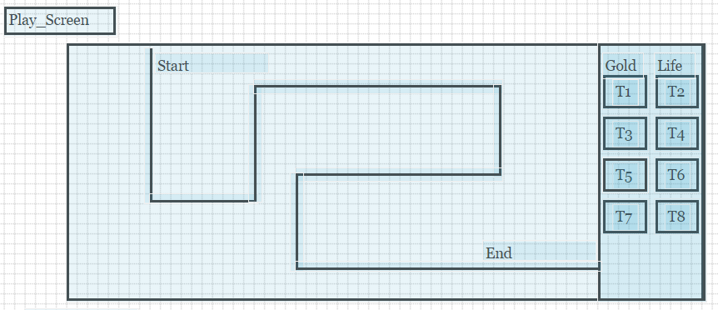
Designkonzept
Vom ersten Entwurf…

Slide 8
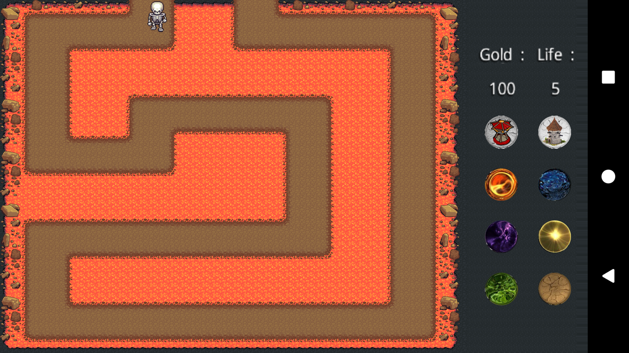
Designkonzept
… bis zur Umsetzung

Slide 9
Die Umsetzung
Android Studio
Programm zur Entwicklung von Android
Nutzung für
Coding
Verwaltung des Projekts in GIT
Zusätzliche Programme:
Tiled, TexturePacker
Framework LibGDX

Slide 10
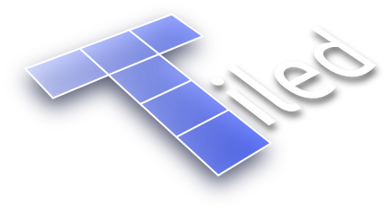
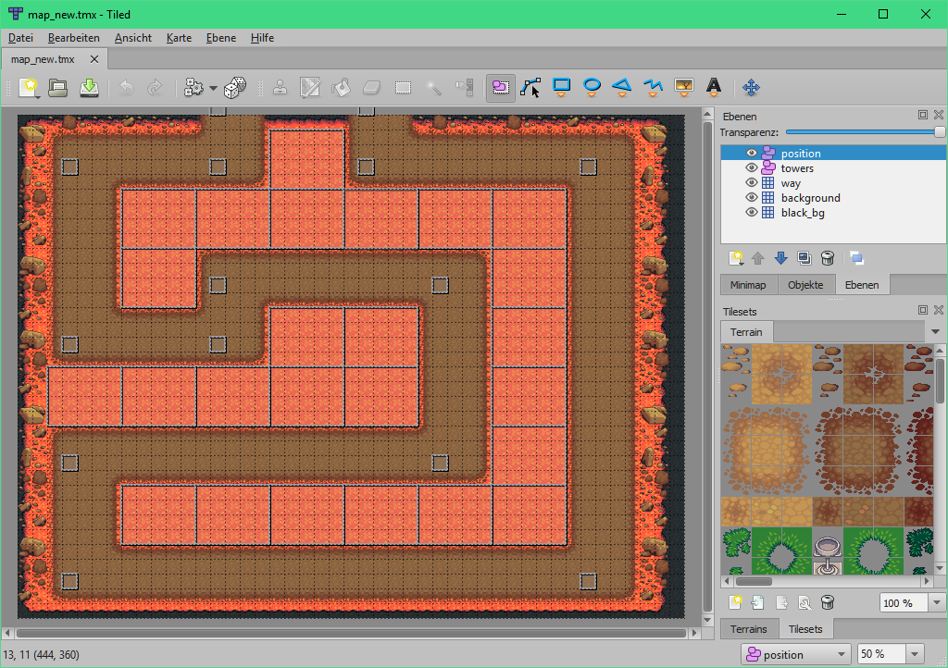
Tiled Map Editor
Ermöglicht Karte zu zeichnen
Aufgebaut als Raster
Definieren von Positionen für Elemente

Slide 11

TexturePacker
Hilft Spritesheets zu erstellen
Verwendung von Grafiken
Erstellen von Animationen
Hilft Speicher zu Sparen
Alle verwendeten Bilder in einer Datei
Verschiedene Dateiformate:
PSD, SWF, alle gängigen Bildformate

Slide 12

LibGDX
Cross-Platform-Framework
Programmieren in Java
Ermöglicht Portabilität für
Desktop
Android
BlackBerry
iOS
HTML5
Mehr Info unter https://libgdx.badlogicgames.com/

Slide 13
Demo
Video

Slide 14
Ausblick
Verschiedene Arten von Gegnern
Verschiedene Maps auswählbar
Tower fusionieren
Portierung auf iOS

Slide 15
Vielen Dank für Ihre Aufmerksamkeit!

